Slide 1

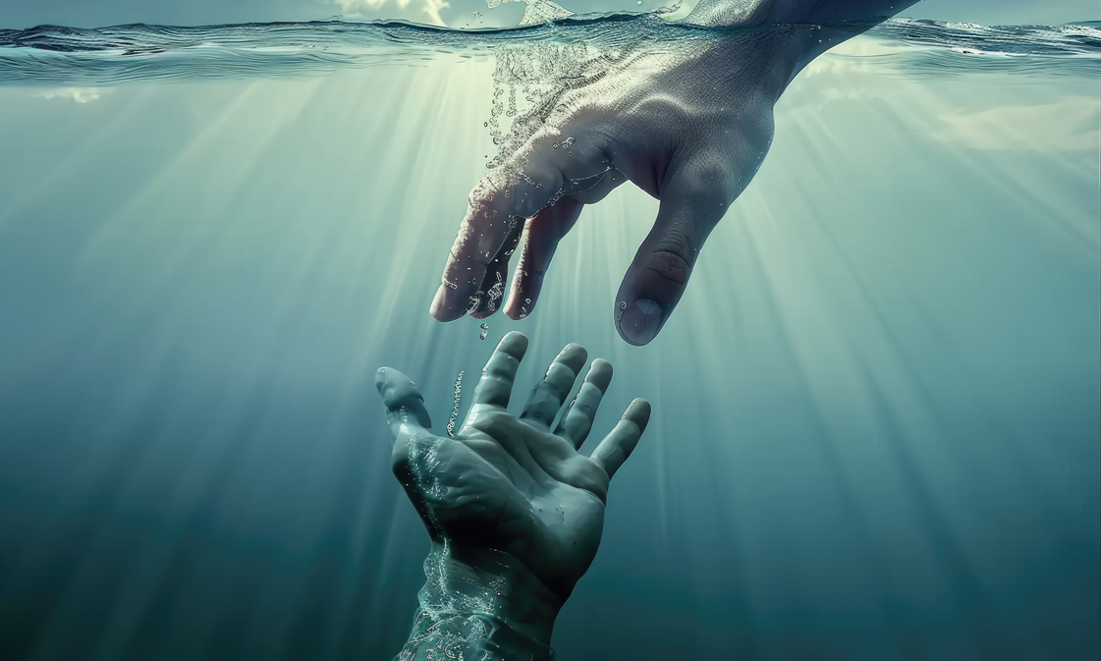

B”H
«ВОЗЛЮБИ БЛИЖНЕГО СВОЕГО» — ДАЖЕ КОГДА ЭТО ОПАСНО?
Что важнее: моя собственная жизнь или спасение чужой жизни? Дискуссия о морально-нравственном выборе и мужестве.
Ахарей-Кдошим

Slide 2

А. «Не стой на крови ближнего своего…»
Ахарей-Кдошим

Slide 3

Первоисточник 1
Ваикра, 19:16
Не ходи сплетником в народе своем. Не стой на крови ближнего своего. Я – Г-сподь.
Раши
«Не стой на крови ближнего своего»: не смотри, как он умирает, если ты можешь его спасти. Например, если он тонет в реке и на него нападают животные или бандиты.

Slide 4

Ребе
Чего хочет Раши?
Есть несколько моментов, требующих разъяснения:
1. Стих «Не стой на крови ближнего своего» кажется простым и понятным. Казалось бы, никаких дополнительных пояснений здесь не требуется. Зачем же Раши комментирует его? Какую трудность для понимания он видит, которая заставила его дать свой комментарий?
2. Раши даже приводит конкретные примеры («например»), объясняя выражение «кровь ближнего своего». И это вызывает недоумение: что же он добавляет нового, приводя их?
Начинающий ученик, читающий этот стих, знает, что существует множество различных смертельно опасных ситуаций. Так почему Раши счёл необходимым привести именно эти конкретные примеры?

Slide 5
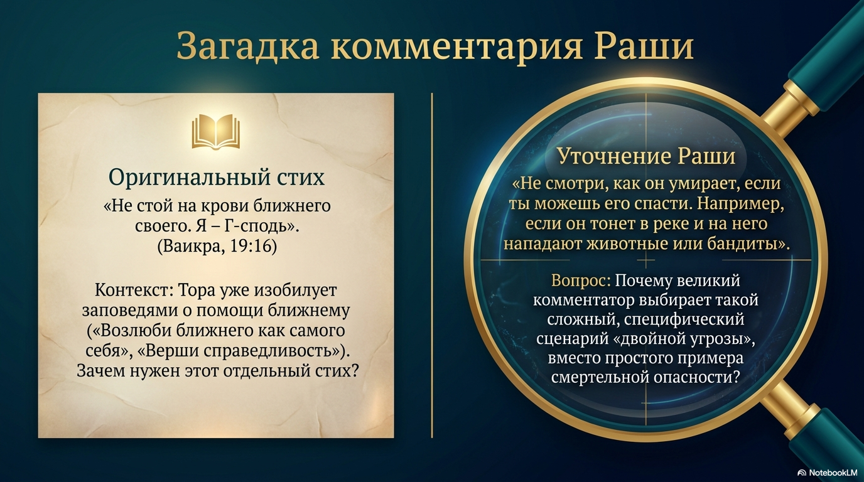
Контекст: Тора изобилует заповедями о помощи ближнему («Возлюби ближнего как самого себя», «Верши справедливость»). Зачем нужен этот отдельный стих?
п

Slide 6
Разумеется, мы должны спасти жизнь!
Объяснение следующее:
Когда этот ученик читает стих «Не стой на крови ближнего своего», он понимает, что это учит нас не просто важнейшему принципу спасения жизни человека от смертельной опасности — ведь эта идея не нова. Чему же тогда учит этот стих?
Существует множество стихов, которые призывают нас к нравственным отношениям. Например, об Аврааме говорится: «Дабы повелел своим сыновьям и своему дому после себя… вершить справедливость». Есть и такие стихи, как «Когда взаймы будешь давать Моему народу», «Останься с ним» и другие. И самое важное, в нынешней главе Торы есть общее повеление: «Возлюби ближнего своего, как самого себя».
Учитывая все это, кажется, что нет необходимости в дополнительном стихе, который говорил бы, что мы должны сделать все возможное, чтобы спасти человека, оказавшегося в смертельной опасности.

Slide 7
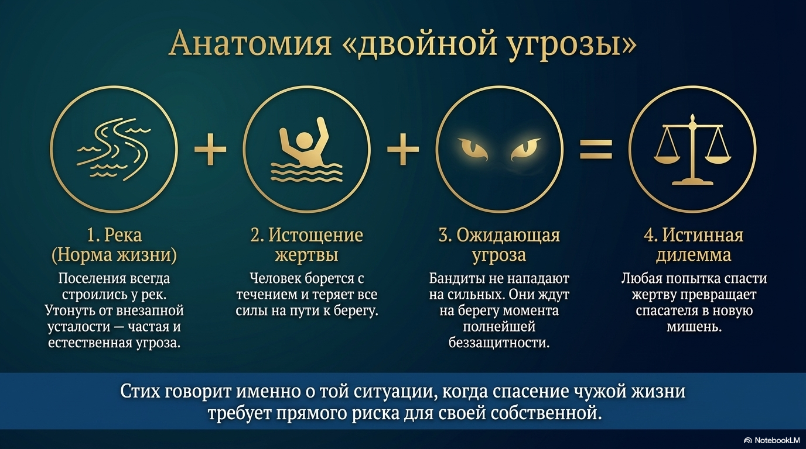
Анатомия «двойная угроза»
Угроза на берегу
4.⁠ ⁠Дилемма
Рядом с рекой всегда жили люди. Утонуть, выбившись из сил — частый и естественный риск.
Человек борется с течением и теряет все силы на пути к берегу.
Попытка спасти может превратить спасателя в потенциальную жертву.
Бандиты не нападают на сильных. Они ждут на берегу момента, когда человек полностью беззащитен
Стих говорит именно о той ситуации, когда спасение чужой жизни сопряжено с риском для собственной жизни.

Slide 8
Б. Конфликт интересов
Ахарей-Кдошим

Slide 9
Ребе
Нужно ли мне подвергать себя опасности?
Поэтому Раши вынужден объяснять, что этот стих говорит о конкретной ситуации, где «не стой на крови ближнего своего» сочетается с «не смотри, как он умирает, если ты можешь его спасти». Что это за ситуация? Это когда ближний в такой опасности, что любая попытка спасти его сопряжена с риском для собственной жизни. Другими словами, если не остаться на своем месте, а попытаться спасти его, можно пострадать.
В этом случае логично предположить, что человеку разрешено (а возможно, даже надлежит) бездействовать, чтобы не подвергнуть свою жизнь опасности. Но именно к таким ситуациям относится особое предписание: «Не стой на крови ближнего своего». Когда на кону стоит чья-то жизнь (а не просто риск травмироваться или понести финансовый ущерб), запрещается оставаться в стороне и наблюдать за смертью другого человека.

Slide 10
Если есть реальная возможность его спасти, нужно встать и действовать, даже если это сопряжено с риском для себя.
Общий сценарий
Раши приводит подобные примеры, чтобы прояснить значение стиха. Основываясь на принципе, согласно которому «Тора говорит о реалиях», Раши должен привести пример, который был бы практичным. Вот почему он выбирает случай, когда кто-то «тонет в реке и на него нападают животные или бандиты». Начинающий ученик знает, что люди обычно селятся у реки. Вода жизненно необходима — чтобы пить, чтобы орошать поля для выращивания урожая, из которого изготовляют хлеб и т.д.
Поэтому люди обычно селятся рядом с рекой, а не в засушливых районах, таких как пустыня. Рядом с рекой, а не морем, потому что вода в реке пресная, в отличие от соленой морской. Это позволяет людям брать воду из ближайшей реки, не прилагая усилий и не копая колодцы там, где они могут найти воду, а могут и не найти.

Slide 11
Также люди в реке люди обычно купаются. В частности погружение в природные водоемы является неотъемлемой частью еврейской семейной жизни, регулярной ежемесячной практикой.
В отсутствие миквы (например, когда нет местных активистов, которые могли бы ее построить) женщинам приходится совершать окунание в реке. Накануне Йом Кипура это делают все мужчины, а многие ходят в микву ежедневно.
В результате ситуация, когда кто-то «утонул в реке», стала вполне реальной. Человек, купающийся в реке, мог внезапно почувствовать слабость — возможно, от переутомления на работе или, для ребенка, изучающего этот текст, от усталости, вызванной учебой, — или мог внезапно подняться сильный ветер. Во всех подобных ситуация есть риск утонуть, поэтому Раши приводит этот пример из жизни.

Slide 12
Комбинированная опасность
Случай, когда некто «тонет в реке» сам по себе не объясняет необходимость указания «Не стой на крови ближнего своего». В конце концов, странно думать, что можно просто стоять и ничего не делать. Даже если человек боится прыгнуть в реку, потому что в ней можно утонуть, он все равно будет пытаться помочь, например, бросив веревку или что-то подобное. Начинающий ученик уже сталкивался с историей о спасении Моше в Торе. Дочь фараона протянула руку, и произошло чудо, которое позволило ей дотянуться до корзины, в которой тот находился. Так почему же необходимо отдельное предостережение не стоять в стороне? Ведь и так очевидно, что нужно постараться помочь.
Вот почему Раши добавляет: «Тонет в реке и на него нападают животные или бандиты». Когда кто-то тонет, он естественным образом изо всех сил борется, чтобы выплыть к берегу и выбраться на сушу. И это ослабляет его.

Slide 13
Если какое-то животное — даже такое, которое на людей обычно не нападает, — выжидает на берегу реки, почуяв слабость и беспомощность человека, зная, что никакого сопротивления с его стороны оказано не будет, оно может напасть. То же самое касается разбойников. Мы не говорим о таких преступниках, которые нападают на любого встречного, а скорее о тех, кто ждет случая. Обычно они боятся открыто нападать на людей. Видя, что кто-то тонет и борется за жизнь, пока не доберется до берега, они выжидают, зная, что с легкостью смогут его там одолеть. В такой ситуации может возникнуть естественная мысль, что мы имеем право остаться в стороне, ведь попытка помочь может поставить под угрозу нашу жизнь. Животное или разбойники могут напасть на нас. В таком случае мы можем подумать, что это приемлемо — или даже необходимо — защитить себя и не вмешиваться.

Slide 14
Не оставайтесь в стороне
Поскольку вмешательство во имя спасения человека может быть опасной затеей, логично предположить, что допустимо — или даже необходимо — остаться в стороне и не вмешиваться. Именно о такой ситуации говорит стих «Не стой на крови ближнего своего». Если жизнь кого-то находится под угрозой, нельзя оставаться в стороне и наблюдать за этим, даже если помощь может представлять опасность для нас самих.

Slide 15
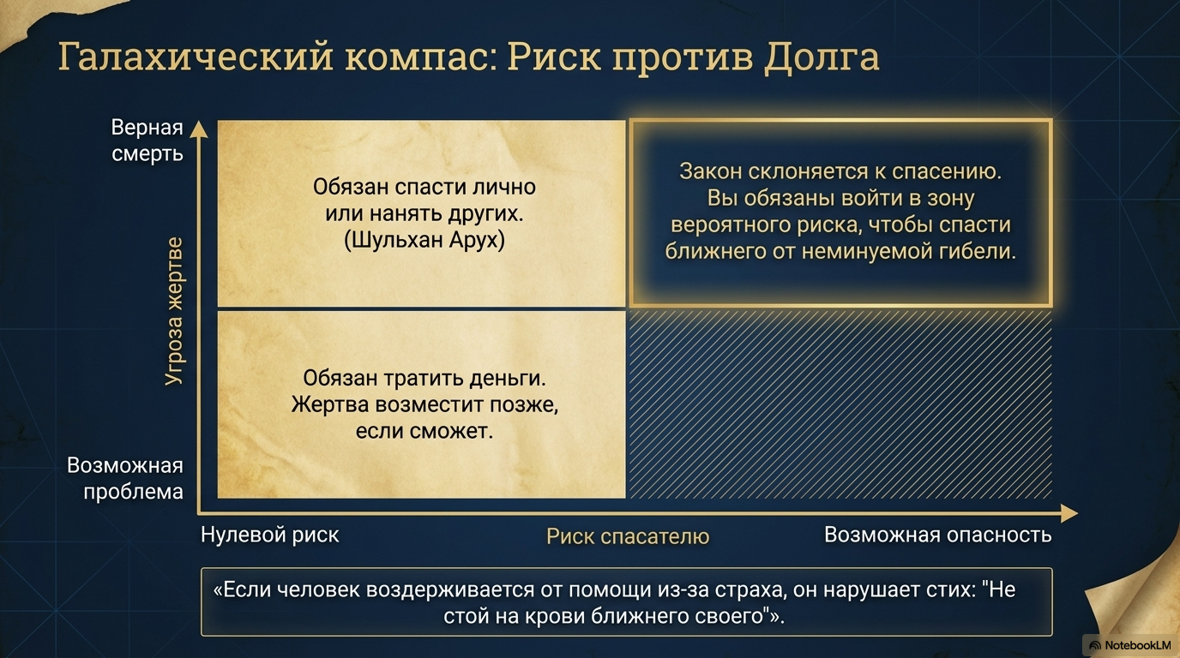
Алахический компас: Риск против Долга
Закон склоняется к спасению. Мы обязаны пойти на вероятный риск, чтобы спасти ближнего от неминуемой гибели.
«Если человек воздерживается от помощи из-за страха, он нарушает запрет: "Не стой на крови ближнего своего"».

Slide 16

История - «Спасающий детей»
Эта история была записана матерью Ребе, Ребецн Ханой, в ее мемуарах о ее девятилетнем сыне:
В 1911 году мой сын сопроводил меня в клинику в Балаклаве, в Крыму. Там была пещера, ведущая к морю. Поток воды прорывается сквозь теснину между двумя стенами пещеры и впадает в море. Место, где встречаются поток и море, было очень опасным; даже опытные пловцы проявляли там осторожность. Однажды я была на берегу, где мы собрались провести время. Я услышала, что мальчик тонет, и пошла посмотреть, что происходит.
Я узнала от других и увидела своими глазами, что маленький ребенок вышел в море в лодке в одиночку с одним лишь веслом. Как я уже сказала, место, где встречаются поток и море, было очень опасным. Лодка начала тонуть вместе с ребенком.

Slide 17
Когда мой сын заметил это, он поплыл к лодке, залез внутрь и взял весло у измученного мальчика, едва не потерявшего сознание. Взяв управление на себя, он вывел лодку из опасной зоны, доставил ее к берегу и спас пассажира.
Но после этого я бы сказала необычайно изнурительного спасения мой сын был физически и эмоционально истощен. Ведь без подготовки и раздумий ему пришлось найти верную стратегию, в каком направлении отвести лодку к безопасному участку.
В результате мой сын очень ослаб, и уже сам начал прилагать усилия, чтобы остаться на плаву близко к берегу. Когда я его увидела, он был изможден и бледен, а его одежда была промокшей. Слава Б-гу, нам удалось его безопасно достать.

Slide 18
Первоисточник 2
Иерусалимский Талмуд, Трумот 47a
Рабби Иси был схвачен в Сафсуфе. Рабби Йонатан сказал: «Пусть мертвого завернут в его саван». Рабби Шимон бен Лакиш сказал: «Даже если мне придется убивать или быть убитым, я пойду и спасу его силой». Он пошел и договорился, и отдали его ему. Он сказал им: «Приходите к нашему старцу, он помолится за вас». Пришли к Рабби Йоханану. Он сказал: «То, что было в вашем сердце сделать ради него, то будет сделано с этими людьми». Не успели они еще достигнуть Эпифосароса, как все погибли.
Пней Моше
«Пусть мертвого завернут в его саван»: то есть, они [мысленно простились] с ним, отчаявшись от него, и единственное, что ему оставалось, это готовить для себя погребальный саван. Но рабби Шимон бен Лакиш узнал об этом и сказал: Или «убивать или быть убитым, я пойду и спасу его силой». Он пошел и умилостивил этих разбойников, и они освободили человека и передали его рабби Шимону бен Лакишу.

Slide 19
Рабби Шимон бен Лакиш сказал: «Приходите к нашему старцу — Рабби Йоханану, — он помолится за вас».
Они пришли к рабби Йоханану, и он сказал им: «То, что намеревались вы сделать с ним, то будет сделано с вами». И действительно, все, что им было предначертано Свыше, сбылось, и прежде чем они достигли места под названием Эпифосарос, все они были убиты.

Slide 20
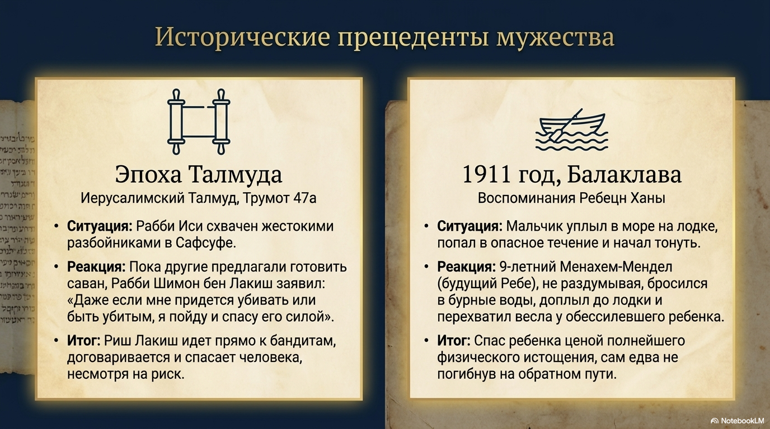

р
м
п
р
р
с

Slide 21
Первоисточник 3
Шульхан Арух а-рав, Законы о телесных повреждениях и вреде
Что говорит еврейский закон?
Тот, кто видит, как его товарищ тонет или подвергается нападению бандитов, и он может лично спасти его или нанять для этого других, должен спасти или нанять, и спасающий может быть вознагражден позднее, если пострадавший в состоянии. Если у пострадавшего нет средств, человек все равно обязан спасти его, как говорит стих: «Не стой на крови ближнего своего».
Что касается спасающего, который подвергает свою жизнь потенциальной опасности — некоторые говорят, что он должен это сделать, чтобы спасти жертву от реальной опасности, а другие не согласны. На практике закон относится снисходительно к случаям сомнений в вопросах жизни и смерти.

Slide 22
В. Кровь — это жизненная сила.
Ахарей-Кдошим

Slide 23
Ребе
Глубокое изучение комментария Раши дает нам дополнительный урок в распространении Торы и иудаизма. Стих говорит: «Кровь — это душа». А в духовном смысле — это Тора и заповеди, «ибо они — жизнь наша и долголетие наше». Более глубокий смысл слов «не стой на крови ближнего своего» выражается в том, что еврей, может оказаться в духовном смысле в смертельной опасности. Это еврей, который потерял истинную жизненную силу — жизненную силу в вопросах иудаизма, Торы и заповедей, и находится в состоянии «иссушенных костей».

Slide 24
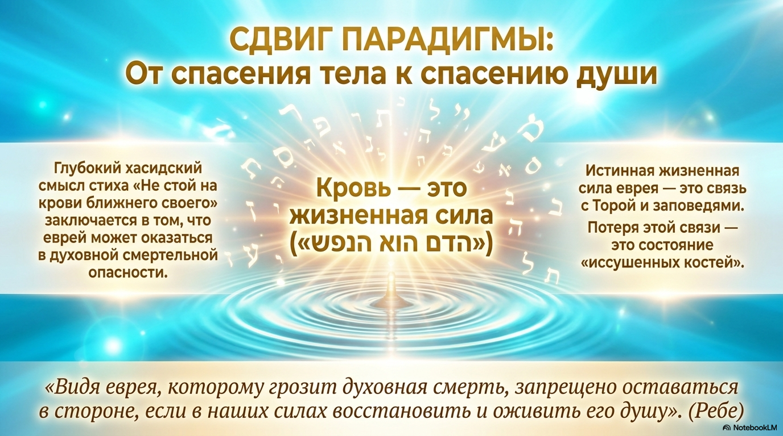

Slide 25
Раши приводит пример: «например, кто-то тонет в реке». Причина, по которой человек оказался на грани духовной смерти, — это «зловонные воды», которые относятся ко всему негативному в мире. Из-за погруженности человека в это негативное человек находится на грани «утопления в реке», и более того, «утопления в море» (согласно выражению, использованному Маймонидом и в Шульхан Арухе), где опасность утонуть выше, чем в реке.
И о такой ситуации Тора говорит: «Не стой на крови ближнего своего».
Это означает, что, видя еврея, которому грозит духовная смерть, — запрещено оставаться в стороне и наблюдать за этим, если мы способны спасти его. В наших силах восстановить и оживить его душу — благодаря Торе и иудаизму.
Сам факт того, что мы — по Б-жественному Провидению — увидели еврея в таком состоянии, является доказательством нашей способности спасти его. Потому что если бы ее не было, зачем же мы его увидели? Не может быть, чтобы он был показан нам лишь для того, чтобы мы чувствовали боль. Мы должны заключить, что способны спасти его, и именно потому увидели, чтобы спасти благодаря нашим усилиям в распространении Торы и иудаизма. Более того, акт спасения ближнего должен быть лишь каких-либо личных расчетов, даже когда сопряжен с риском для себя из-за зверя или бандитов и т.д.

Slide 26
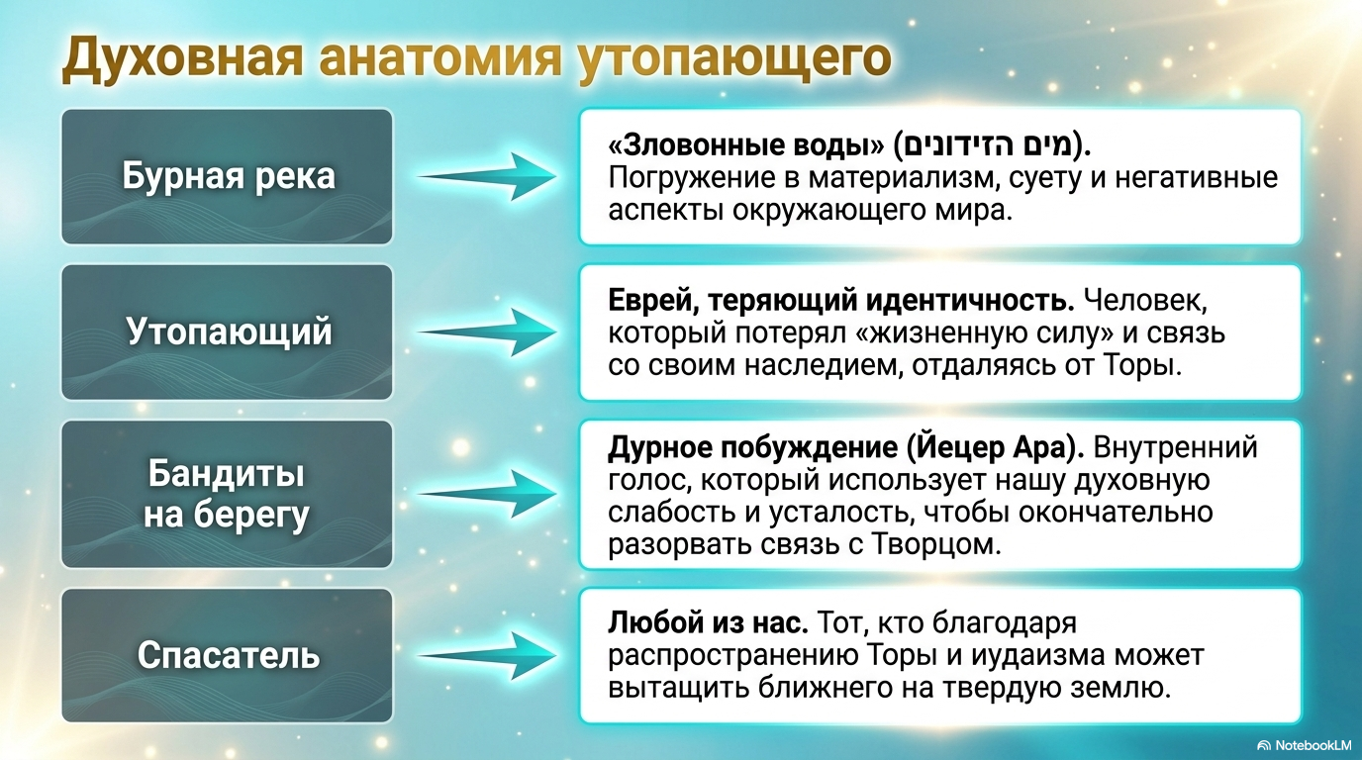
Происходящее утопающего
Дурное начало. Внутренний голос, который использует нашу духовную слабость и усталость, чтобы ослабить связь с Творцом.
Любой из нас. Тот, кто благодаря распространению Торы и иудаизма может вытащить ближнего на берег.

Slide 27
То есть распространение Торы и иудаизма должно вестись не зная препятствий (лехатхила арибер).
Тем не менее, поскольку есть риск, стих продолжает: «Я — Г-сподь». Это означает, что Б-г является истинным Властелином всякой реки, зверя или бандитов, и поэтому, когда кто-то выполняет Его заповедь спасти ближнего, нет причин бояться чего бы то ни было в этом мире.
Здесь есть еще один аспект: «Я — Г-сподь» — «верен отплатить наградой и верен взыскать». У нас есть злое начало, которое пытается сбить с толку начало доброе. Следует сказать злому началу, что Б-г верен «отплатить наградой», как мы читаем в Пиркей Авот:
«Знай, для Кого ты трудишься и Кто твой Господин, для Которого [выполняется] работа, Который заплатит тебе награду за твою работу», и «верен твой Господин, для Которого [выполняется] работа, оплатить награду за твои дела».

Slide 28
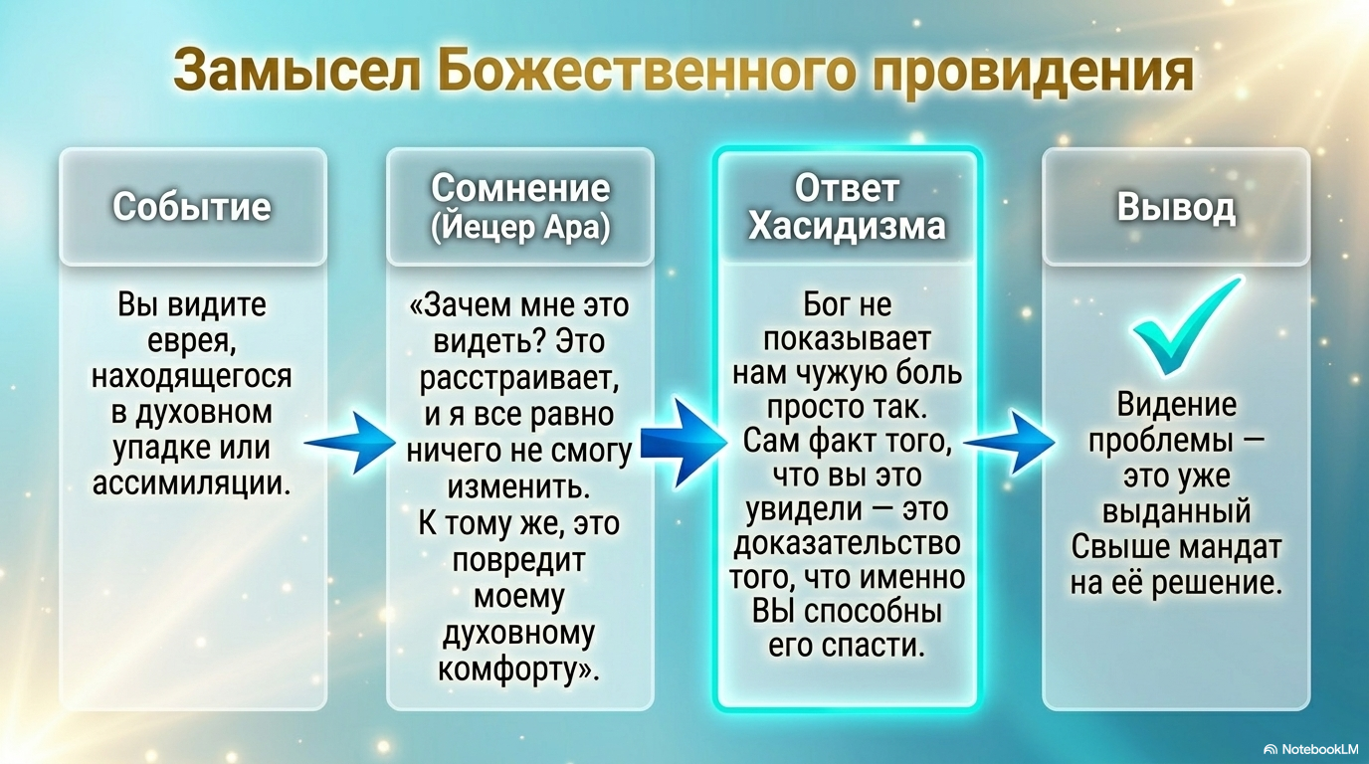
Б-жественная логика
равновесию

Slide 29
Иногда мы также должны напоминать злому началу, что есть и «палка», чтобы взыскать — потому что это испугает его от вмешательства или предотвращения нашей работы по спасению ближнего через распространение Торы и иудаизма.
Все вышесказанное особенно актуально для посланников Ребе, занимающихся распространением Торы и иудаизма и распространением хасидских источников вовне.
Для миссии Ребе. Один посланник Ребе может воспитать еще одного, и цепь может продолжаться даже сто раз. Каждый должен знать и помнить, что инструкция Ребе по распространению Торы и иудаизма — это не просто устрожения в заповеди, а фактическое спасение жизни. Ребе стоит и заявляет: «Не стой на крови ближнего своего», «Ты можешь спасти его…». И поскольку это так, следует активизировать усилия по выполнению миссии Ребе —принимать участие в распространении Торы и иудаизма и в распространении источников хасидизма наружу, как говорилось леехатхила арибер (смело преодолевая препятствия).

Slide 30
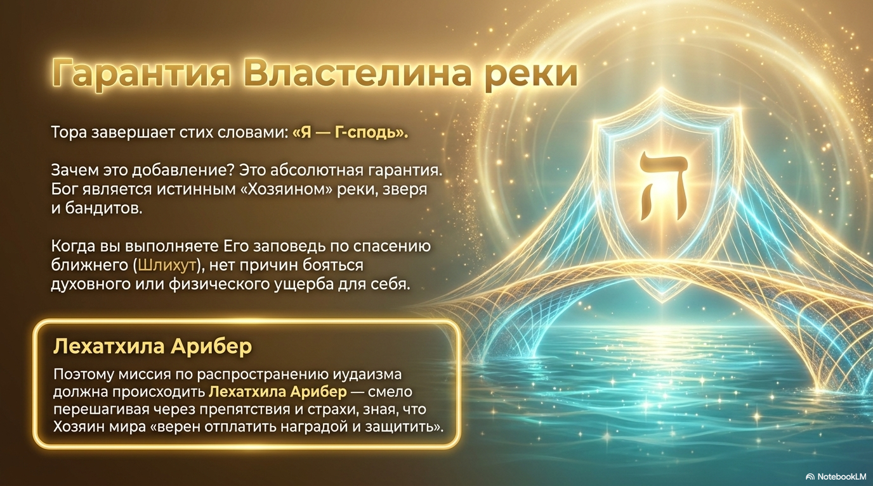
Гарантия Всевышнего

Slide 31

КЛЮЧЕВЫЕ МОМЕНТЫ
  Стих в нынешней главе Торы гласит: «Не стой на крови ближнего своего». Раши объясняет, что это относится к человеку, тонущему в реке, окруженному животными или бандитами. И повеление Торы заключается в том, что нужно спасти тонущего человека.
  Ребе объясняет, что этот стих не говорит нам, что мы должны спасти такого же еврея от смертельной опасности - это уже известно из более ранних стихов. Скорее, это относится к ситуации, когда спасатель должен подвергнуть свою жизнь опасности, чтобы спасти тонущего.
  Таким образом, Раши приводит практический пример: человек, который тонет в реке, а на берегу реки есть животное или бандиты, которые хотят использовать слабость тонущего человека, чтобы причинить ему вред. В таком случае существует опасность для любого, кто пытается помочь.

Slide 32
  Тора учит, что, когда есть возможность спасти тонущего человека, он не должен стоять в стороне, но должен спасти его, даже ценой личной выгоды.
  Духовное значение стиха: когда еврей находится в духовной опасности, он обязан спасти свою душу, даже рискуя собственным духовным благополучием.

Slide 33
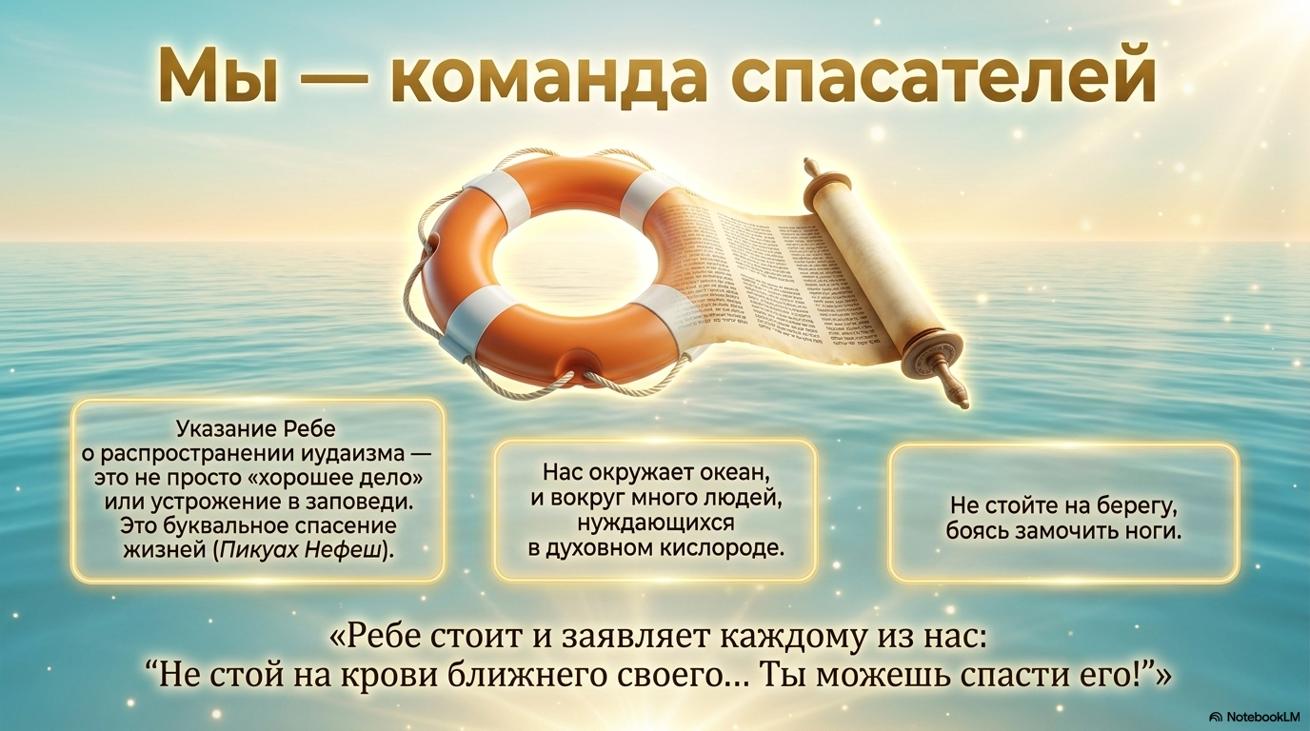

Slide 34



С НЕТЕРПЕНИЕМ ЖДЕМ ВАС НА СЛЕДУЮЩЕЙ НЕДЕЛЕ!
В (день), (время), (место)

